Slide 1

Tema #07 Lecciones sobre narración Tema #08 Integrándolo todo
Storytelling Data IV
Domingo 14 de Julio de 2024 Juan Domingo Ortín

Slide 2

*Mirar Notas al Final ["Notes"]

Slide 3
Sumario Tema #07 Lecciones sobre narración
La magia de las historias
La narración en las obras de teatro
Estructura narrativa
La narración y el cine
Robert Mckee
La narración y la palabra escrita
Kurt Vonnegut
Construir la historia
Intro
El comienzo
El medio
El final
La estructura narrativa
Intro
Flujo narrativo: el orden de la historia
La narración oral y escrita
El poder de la repetición
Bin-Gang-Bongo
Tácticas para garantizar la claridad de su historia
Lógica horizontal
Lógica vertical
Guión gráfico inverso
Búsqueda nueva perspectiva
Conclusiones
Historias

Slide 4

TEMA #07 LECCIONES SOBRE NARRACIÓN

Slide 5
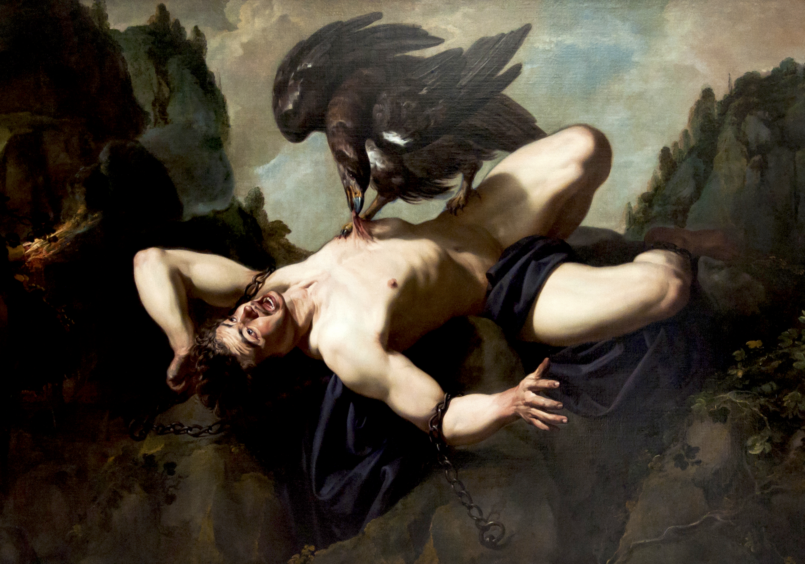
La Magia de las Historias [Mito Prometeo] [Theodor Rombouts, Flandes, 1620]
Poder de la Repetición
Memoria largo plazo > Transmisión
Trama-Giro-Final
Buena historia > Atención > Viaje > Respuesta emocional
Aplicación narrativa a comunicación empresarial
Notes:
[ Prometeo es un titán de la mitología griega conocido por su astucia y su amor por la humanidad. Desafió a Zeus, el rey de los dioses, robando el fuego del Olimpo y entregándoselo a los humanos, proporcionando así calor y la habilidad de forjar herramientas. Como castigo, Zeus ordenó que Prometeo fuera encadenado a una roca, donde un águila le comía el hígado todos los días, ya que este se regeneraba cada noche debido a su inmortalidad. Finalmente, fue liberado por Hércules como parte de sus doce trabajos ]

Slide 6
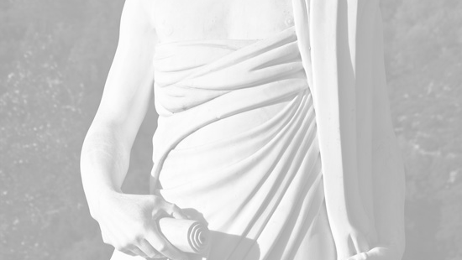
La Narración en las Obras de Teatro [Aristóteles]
Planteamiento
Presentación elementos
Historia, protagonista-mundo
Desarrollo
Protagonista-Incidente
Giro dramático (1er punto inflexión)
Conflicto
Resolución protagonista-conflicto
Arco del protagonista
Cambios personaje
Resolución
Climax
Tensiones alcanzan punto álgido
Se responde pregunta primer acto

Slide 7
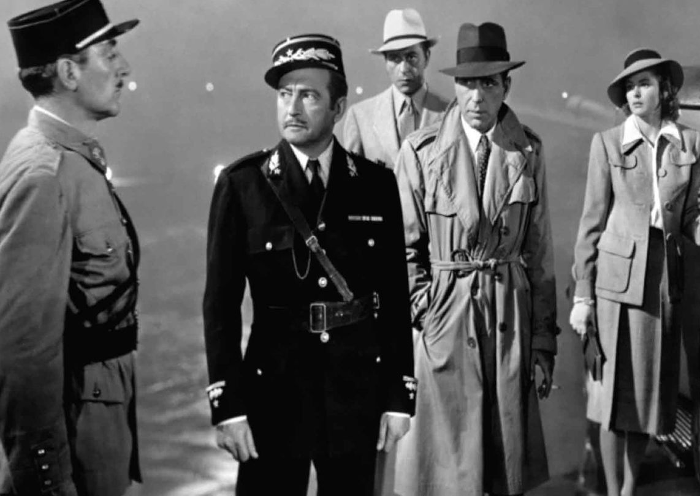
La Narración y el Cine [Robert Mckee "Story"] [Casablanca, 1942]
Narración > Persuasión > Empresa
Retórica convencional
Diapositivas
Datos, gráficas, estadísticas
Problema
Proceso intelectual <> Persuasión emocional
Historia
Idea > Implicación emocional
Requiere creatividad
Cómo y por qué cambia la vida
Equilibrio > Hecho desequilibrante
Lucha, tensión y conflicto
Notes:
[ "Casablanca" es un drama romántico ambientado durante la IIGM. La historia se centra en Rick Blaine, el cínico propietario de un café en Casablanca, Marruecos, que se reencuentra con su antiguo amor, Ilsa Lund. Ilsa llega con su esposo, Victor Laszlo, un líder de la resistencia perseguido por los nazis. Rick debe decidir entre ayudar a Ilsa y Victor a escapar o quedarse con su amor perdido. Finalmente, Rick elige ayudarles, demostrando un acto de sacrificio y heroísmo ]
Preguntas clave antes creación
¿Qué quiere mi protagonista para restablecer el equilibrio en su vida?
¿Cuál es la necesidad central?
¿Qué impide a mi protagonista alcanzar su deseo?
¿Cómo decidiría actuar mi protagonista para lograr su deseo frente a esas fuerzas antagónicas?
Preguntas clave después creación
¿Me lo creo?
¿No es una exageración ni una suavización de la lucha?
¿Es una narración honesta, aunque el cielo se caiga?
Conclusión
Historia > Implicación emocional público

Slide 8

La Narración y la Palabra Escrita [Kurt Vonnegut] [Mito Aquiles]
Historia cautivadora
Encuentre un tema que le interese:
Intereś genuino > estilo seductor
No divague
Que sea sencillo
"¿Ser o no ser?"
Ten agallas para recortar
Habla como tú mismo.
Di lo que quieres decir
Compadézcase de los lectores
Siempre dispuestos a simplificar y aclarar
Notes:
[ Aquiles era un guerrero invulnerable excepto en su talón. Según el mito, su madre, Tetis, lo sumergió en el río Estigia para hacerlo invulnerable, pero al sostenerlo por el talón, esa parte de su cuerpo no quedó sumergida y permaneció vulnerable. Esta vulnerabilidad resultó fatal cuando, durante la Guerra de Troya, Paris lo hirió con una flecha en el talón, causándole la muerte ]
Conclusiones
No te compliques
Corrige sin piedad
Se auténtico
No comunique para si mismo, comunique para su público
La historia no es para ti, es para ellos

Slide 9
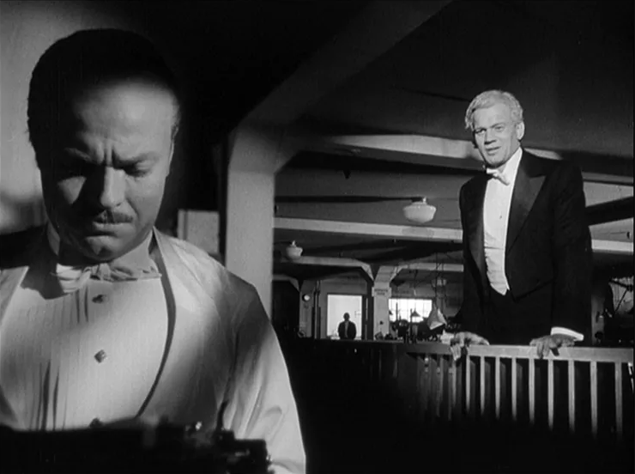
Construir la Historia [Citizen Kane, 1941]
El comienzo
Presentación esencia historia
Hecho desequilibrante
El medio
Conflicto y tensión
Resolución problema
Persuasión
El final
Persuasión público para acción
Notes:
[ "Citizen Kane" cuenta la historia de Charles Foster Kane, un magnate de la prensa enormemente rico. La película comienza con la muerte de Kane en su mansión Xanadu, donde su última palabra es "Rosebud". Un periodista, Jerry Thompson, es enviado a investigar el significado de esta palabra. A través de una serie de entrevistas con personas cercanas a Kane, se revela su vida: desde su humilde infancia hasta su ascenso al poder y la riqueza, su influencia en los medios, y su eventual soledad y decadencia. La narrativa está estructurada en flashbacks, que muestran tanto su éxito profesional como sus fracasos personales. Al final, se descubre que "Rosebud" era el nombre de su trineo de la infancia, simbolizando la pérdida de la inocencia y la felicidad simple de sus primeros años.
La estructura narrativa de Citizen Kane, dirigida por Orson Welles, es notablemente innovadora y se distingue por su formato no lineal.
Estructura narrativa:
Estructura Circular: La película inicia con la muerte de Charles Foster Kane y su última palabra, "Rosebud". Luego, a través de una serie de flashbacks, se reconstruye su vida mediante las entrevistas que un periodista realiza a personas cercanas a Kane.
Uso de Flashbacks: Los flashbacks son la herramienta principal para narrar la historia. Cada entrevista ofrece una perspectiva diferente sobre Kane, revelando aspectos distintos de su personalidad y su vida, lo que permite al espectador armar el "puzzle" de su biografía de manera no cronológica.
Formato Periodístico: La búsqueda del significado de "Rosebud" por parte del periodista, Thompson, actúa como hilo conductor de la trama. Este enfoque periodístico proporciona una estructura que permite saltar en el tiempo y cambiar de perspectiva sin perder coherencia narrativa.
Perspectivas Múltiples: La historia de Kane es contada desde múltiples puntos de vista, cada uno aportando información única y a veces contradictoria sobre su vida y carácter. Esto refuerza la idea de que la verdad es compleja y multifacética.
Narrativa Metafísica: La elección de un enfoque metafísico, en el cual la narrativa no sigue una progresión temporal tradicional, añade una profundidad emocional y física a la historia, alineándose con los temas de memoria y percepción. ]
Intro
Fundamentos narración
La gran idea
La historia en 3 minutos
Guiones gráficos
Contenido a incluir
Orden y flujo
La historia une la información
El comienzo
Presentación elementos
Escenario / Contexto
Protagonista/s
Situación no resuelta
Desenlace deseado
Implicar público
¿Por qué debo prestar atención?
¿Qué gano yo?
Desequilibrio-equilibrio-solución
Problema > Solución
Conflicto y tensión
Historia “rosa” > plana, lineal > aburrida
El medio
“Lo que podría ser” > necesidad actuar > implicación público
Resolución problema < Atención público
Convencer al público de tu solución
Técnicas persuasión [ÁMBITO EMPRESARIAL]
Desarrolla problema < Antecedentes
Contexto externo
Ejemplos para ilustar la cuestión
Datos que demuestran el problema
Explique futuro sin cambios
Discutir posibles opciones
Ventajas solución planteada
Explique posición del público para tomar decisión
Ganar dinero
Vencer a competencia
Ganar cuota de mercado
Ahorrar recurso
Eliminar exceso
Innovar
Etc...
Escriba primero los titulares
Titulares en nota adhesiva
Cambie orden para obtener flujo
Titular > Título diapositivas
El final
Llamada a la acción al público
Enlazar con el problema inicio
Sensación urgencia

Slide 10
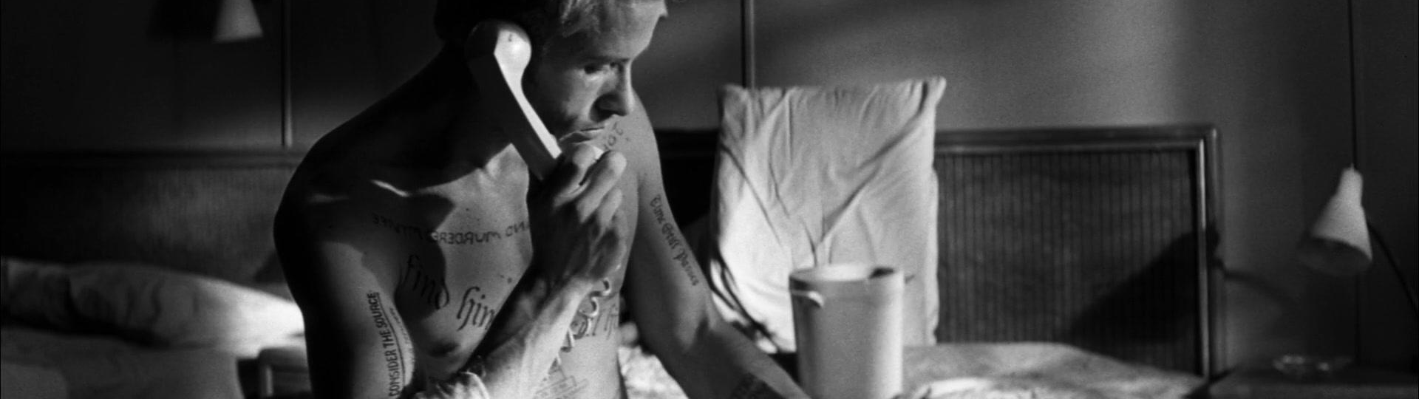
La Estructura Narrativa [Memento, 2000]
Narración > Elemento central > Éxito
Palabras [Medio]
Escritas
Habladas
Notes:
[ La historia sigue a Leonard Shelby, un ex investigador de seguros que sufre de amnesia anterógrada tras un traumatismo cerebral. Esta condición le impide formar nuevos recuerdos, por lo que depende de notas, fotografías Polaroid y tatuajes en su cuerpo para recordar información esencial y seguir con su vida diaria. Leonard está obsesionado con encontrar al violador y asesino de su esposa, un crimen que ocurrió al mismo tiempo que sufrió su lesión.
Estructura narrativa:
"Memento" es una película conocida por su estructura narrativa no lineal, que se presenta en dos líneas de tiempo distintas: una en color que avanza cronológicamente hacia atrás y otra en blanco y negro que avanza cronológicamente hacia adelante. Esta estructura permite que el espectador experimente la confusión y desorientación del protagonista, Leonard Shelby, quien sufre de amnesia anterógrada y no puede formar nuevos recuerdos.]
Intro
Palabras
Escritas
Habladas
Cuentan historia
Con sentido
Con orden
Narrativa NO convincente + Bella visualización datos = Riesgo

Slide 11
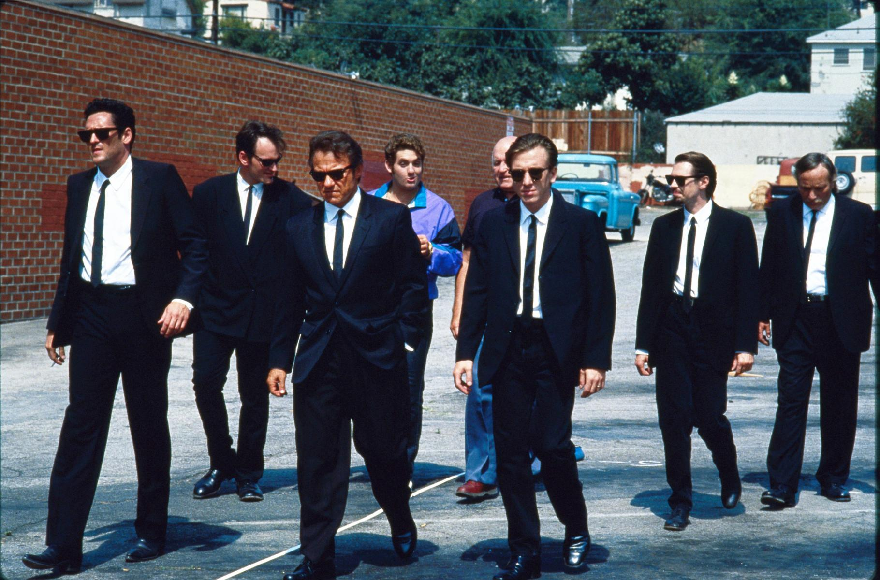
La Estructura Narrativa II Flujo Narrativo: el Orden de la Historia [Reservoir Dogs, 1992]
Es el camino hablado y escrito por el que lleva a su audiencia a lo largo de su presentación o comunicación
Tipo público > Tipo flujo
¿Qué se quiere comunicar?
Gran Idea
Historia 3 minutos
¿Cómo se quiere comunicar?
Orden cronológico
Desde el final
Notes:
[ "Reservoir Dogs" de Quentin Tarantino es conocida por su estructura narrativa no lineal, desestructurando la cronología para contar la historia de un atraco fallido a una joyería. Flujo narrativo de la película:
Preludio en la cafetería: La película comienza con los criminales desayunando y discutiendo sobre temas triviales, estableciendo los personajes antes del atraco.
Después del atraco: La mayor parte de la película se centra en los eventos que ocurren después del atraco, con los personajes regresando al almacén. Mr. White lleva a un herido Mr. Orange al almacén.
Flashbacks: La historia incluye numerosos flashbacks para proporcionar contexto sobre cómo cada criminal fue reclutado para el atraco:
Mr. White recuerda cómo fue contactado por Joe Cabot para el trabajo.
Mr. Blonde, tras salir de prisión, es persuadido por Joe Cabot para unirse al grupo.
Mr. Orange, un policía encubierto, revela su misión y cómo ganó la confianza de los criminales.
Conflicto y paranoia: La tensión aumenta en el almacén cuando los criminales sospechan que uno de ellos es un infiltrado. La violencia y la desconfianza crecen, especialmente con el impredecible comportamiento de Mr. Blonde.
Tortura del policía: Mr. Blonde secuestra a un policía y lo tortura en el almacén, lo que culmina en su muerte a manos de Mr. Orange, quien se revela como el policía infiltrado.
Clímax y resolución: Finalmente, en un tiroteo climático, la mayoría de los personajes principales mueren. Mr. Orange revela su identidad a Mr. White, quien, devastado, se ve forzado a tomar una decisión trágica.
Esta estructura permite a Tarantino explorar los personajes en profundidad y mantener el suspenso y la intriga hasta el final de la película ]
Preguntas para determinar tipo flujo
¿Se trata de un público muy ocupado?
¿Se trata de un público nuevo, con el que necesita establecer credibilidad?
¿Se trata de un proceso de colaboración en el que necesita su opinión?
¿Les pide que tomen una decisión o actúen?
¿Cuál es la mejor manera de convencerles de que actúen como usted quiere?
[APLICACIÓN EMPRESARIAL]
Qué se quiere comunicar
Diapositiva presentación-sumario
Estructura
Orden
Entendimiento ideas principales
Diapositiva conclusión-sumario
El poder de la repetición
Orden cronológico
Identificar un problema
Recopilar datos
Analizamos datos
Conclusion y solución
Acción recomendada
Empezar por el final
Pasos
Llamada a la acción
Datos y conclusiones que apoyan acción
Deja claro rol del público
Público en alerta
Qué parte escrita
Qué parte hablada

Slide 12
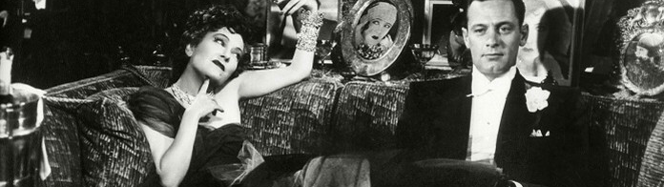
La Estructura Narrativa III La Narración Oral y Escrita [Sunset Boulevard, 1950]
Presentación directo
Voz
Vincula ideas
Explica visuales
Problema
Leer diapositiva <> Escuchar narrador
Informe escrito
Predominio narración escrita
+Claridad diapositivas
Notes:
[ Sinopsis
"Sunset Boulevard" es una película de 1950 dirigida por Billy Wilder. La trama sigue a Joe Gillis, un guionista en apuros que accidentalmente se encuentra con Norma Desmond, una olvidada estrella del cine mudo. Norma vive en una lujosa mansión en Sunset Boulevard, atrapada en el pasado y deseosa de volver a la pantalla grande. Joe se convierte en su guionista y, eventualmente, en su amante, mientras ella sueña con su regreso triunfal al cine.
Estructura Narrativa
La película está estructurada en forma de flashback, comenzando con la muerte de Joe Gillis, cuyo cadáver se encuentra flotando en una piscina. Desde el más allá, Joe narra los eventos que llevaron a su trágico final. Este enfoque no lineal permite a los espectadores comprender la inevitabilidad de su destino desde el principio, creando una atmósfera de fatalismo y desesperación.
** Voz en Off
La voz en off de Joe Gillis, desde el más allá, juega un papel crucial en la película. Su narración proporciona contexto y profundidad a la historia, revelando sus pensamientos y motivaciones internas. Además, ofrece una perspectiva cínica y desencantada del mundo de Hollywood y sus ilusiones. La voz en off guía a los espectadores a través de la narrativa, aclara detalles y añade un tono sombrío y reflexivo que enriquece la experiencia cinematográfica ]
Presentación en directo
Voz
Explica parte visual
Da importancia a parte visual
Vincula una idea con la siguiente
Feedback instantaneo
Problemas
Lectura diapositiva <> Escucha narrador
Imprevisibilidad público
Preguntas fuera de tema
Volver a punto anterior
Solución problemas
Darle rol claro al público
Estructurar presentación
“Anoten sus preguntas y haganlás al final”
“Hoy voy a empezar con lo que les pedimos....”
Informe escrito
No cuenta con ayuda de voz
Predominancia narración escrita
Claridad del qué de cada diapositiva
Opinion de alguien profano
Descubrir problemas claridad y fluidez
Posibles preguntas audiencia
Acceso directo a parte que interesa

Slide 13
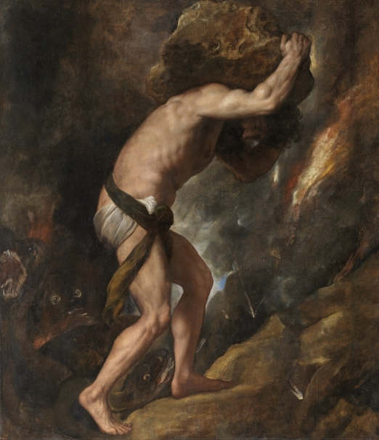
El Poder de la Repetición [Sísifo, Tiziano, 1548-1549]
Repetición información > memoria corto plazo > memoria largo plazo
Bing-Bang-Bongo
Bing: introducción elementos (expectativas)
Bang: contenido elementos (detalles)
Bongo: conclusión elementos (recapitulación)
Notes:
[ El Mito de Sísifo
Sísifo, el fundador y rey de Éfira (Corinto), fue condenado por los dioses a una eternidad de trabajo inútil debido a su astucia y desafío hacia ellos. Sísifo es conocido por haber engañado a los dioses en varias ocasiones, destacando dos episodios principales:
Engañar a Hades y escapar de la muerte: Sísifo capturó y encadenó a Hades, el dios del inframundo, lo que impidió temporalmente que los muertos pudieran llegar al inframundo. Esto causó un gran desorden en el mundo, ya que nadie podía morir.
Engañar a Zeus: En otro episodio, Sísifo reveló un secreto de Zeus, lo que enfureció al rey de los dioses. Además, engañó a la muerte nuevamente al ordenar a su esposa que no realizara los rituales funerarios adecuados, permitiéndole regresar del inframundo con el pretexto de castigarla por su desobediencia.
Por estas razones, Sísifo fue castigado con la tarea interminable de empujar una roca cuesta arriba solo para verla rodar de nuevo hacia abajo cada vez que llegaba a la cima. Este mito es una metáfora de los esfuerzos humanos inútiles y la futilidad de la existencia repetitiva, así como del castigo eterno por desafiar a los dioses.
Sísifo es considerado un héroe del absurdo, particularmente en la interpretación del filósofo Albert Camus, quien lo veía como un símbolo de la condición humana y la lucha continua contra lo inevitable. ]

Slide 14
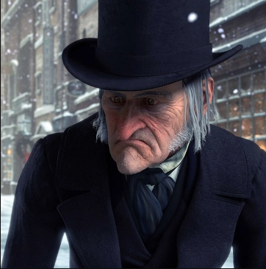
Tácticas para Garantizar la Claridad de su Historia [Cuento de Navidad, Charles Dickens, 1843]
Lógica horizontal
Sumario > Títulos diapositivas > Historia
Lógica vertical
Título <> Autorefuerzo <> Contenido
Guión gráfico inverso
Búsqueda de una nueva perspectiva
Profano
Notes:
[ Este clásico de la literatura narra la transformación del avaro Ebenezer Scrooge, quien es visitado por tres fantasmas la noche de Navidad. Estos espíritus le muestran su pasado, presente y futuro, lo que le hace cambiar su actitud hacia la vida y hacia los demás ]
Lógica horizontal
Los títulos diapositivas describen la historia a comunicar
Títulos de acción, no descripción
Lógica vertical
Diapositiva autoreforzada por información
Guón gráfico inverso
Pasos
Comunicación final
Punto principal de cada página
Búsqueda nueva perspectiva
Mirar a través de lo ojos de la audiencia
Entregar presentación a “profano”
Está más cerca de la audiencia
Qué llama su atención
Que no entiendien

Slide 15

Conclusiones
Historias
Unen hechos
Magia
Estructuran
Trama-Giro-Acción
Fundamentos
Conflicto
Tensión
Narración
Poder repetición
Claridad
Protagonista > Público

Slide 16
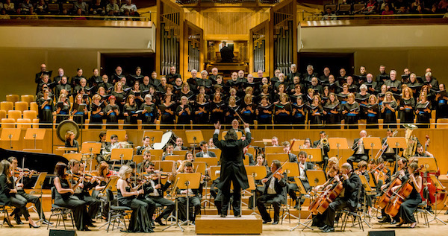
Intermezzo
Notes:
[ Un intermezzo (palabra italiana que significa literalmente «interludio», en plural es intermezzi) en música, en el sentido más general, es una composición que se intercala entre otras piezas musicales o dramáticas, tales como los actos de una obra de teatro o los movimientos de una obra musical más amplia. ]

Slide 17

TEMA #08 INTEGRÁNDOLO TODO
Notes:
[ ]

Slide 18

Sumario
Comprender el contexto (capítulo 1)
Elegir un elemento visual adecuado (capítulo 2)
Eliminar el desorden (capítulo 3)
Atraer la atención donde se desea (capítulo 4)
Pensar como un diseñador (capítulo 5)
Contar una historia (capítulo 7)

Slide 19
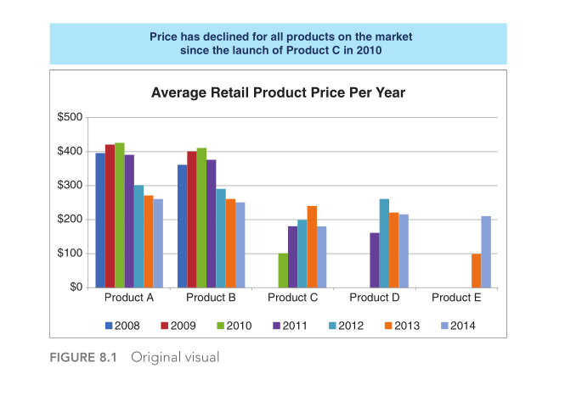
Lección #1 Comprender el Contexto
Cómo fijar el precio de un nuevo producto de Startup
Quién?
Vicepresidente producto > decisión precio
Qué necesitamos comunicar?
Entender cambios precios competencia y recomendar horquilla
Qué datos usar?
Precio medio de venta al público a lo largo del tiempo para productos A, B, C, D y E
Elaborar la Gran Idea
Notes:
Elaborar Gran Idea
“Basándonos en el análisis de los precios en el mercado a lo largo del tiempo, para ser competitivos, recomendamos introducir nuestro producto a un precio de venta al público en el rango $ABC-$XYZ”

Slide 20
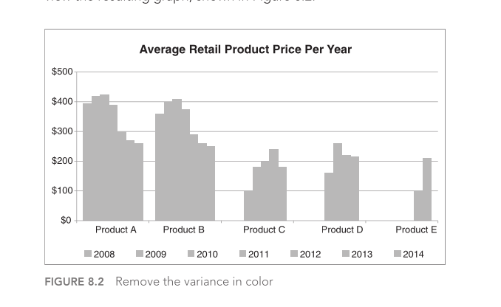
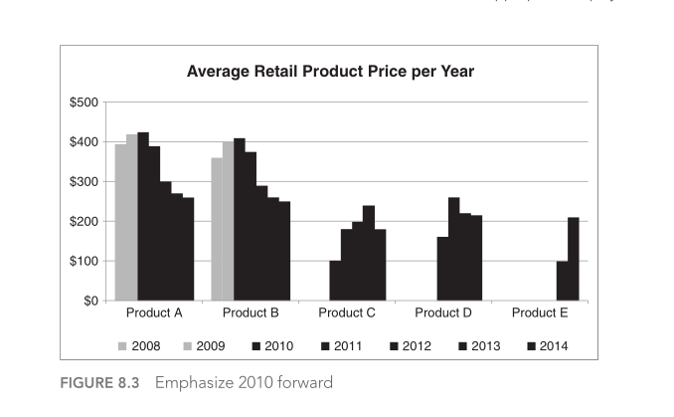
Lección #2 Elegir un Elemento Visual Adecuado
Notes:
Tendencia precio cada producto
Eliminamos color series x producto
2010
Lanzados antes bajan
Lanzados después suben
Gráfico barras > Gráfico líneas < Tendencia
Todas gráficas mismo eje X > comparación

Slide 21
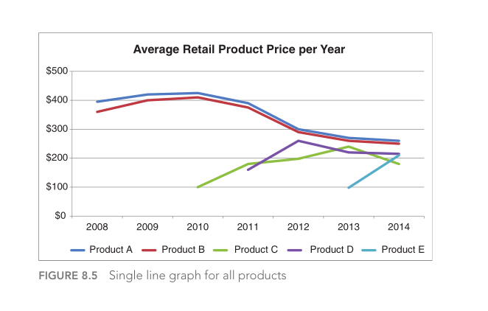
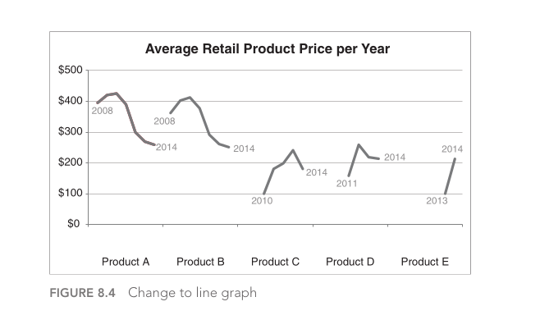
Lección #2 Elegir un Elemento Visual Adecuado II
Notes:
Tendencia precio cada producto
Eliminamos color series x producto
2010
Lanzados antes bajan
Lanzados después suben
Gráfico barras > Gráfico líneas < Tendencia
Todas gráficas mismo eje X > comparación

Slide 22
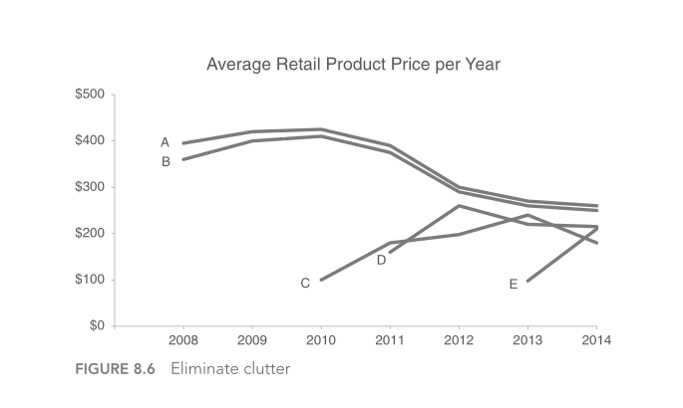
Lección #3 Eliminar el Desorden
Notes:
Destaque menos el título del gráfico.
Elimine los bordes de los gráficos y las cuadrículas,
Desplace las líneas y etiquetas de los ejes X e Y al fondo haciéndolas grises
Elimina la variación de colores entre las distintas líneas.
Etiquete las líneas directamente

Slide 23
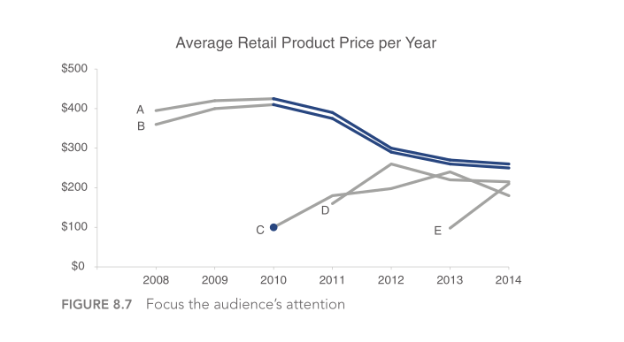
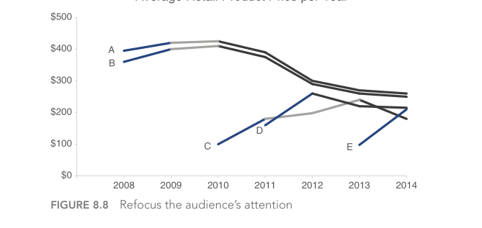
Lección #4 Dirige la Atención Hacia Donce Quieres Que se Centre tu Público
Notes:
“Tras lanzamiento producto C en 2010, el precio medio de venta al público de productos existentes disminuyó”
Resaltar
Marcador datos lanzamiento producto C
Tendencia productos A y B desde lanzamiento C
"Con el lanzamiento de un nuevo producto en este espacio, es típico ver un aumento inicial del precio medio de venta al público, seguido de un descenso"
"A partir de 2014, los precios de venta al público han convergido en todos los productos, con un precio medio de venta al público de 223 $, que oscila entre un mínimo de 180 $ (producto C) y un máximo de 260 $ (producto A)"
Resaltar
Marcadores de datos de todos los productos en punto final

Slide 24
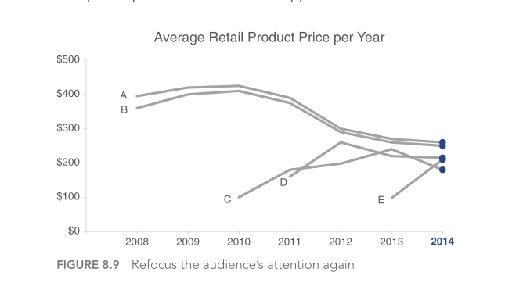
Lección #4 Dirige la Atención Hacia Donce Quieres Que se Centre tu Público II
Notes:
“Tras lanzamiento producto C en 2010, el precio medio de venta al público de productos existentes disminuyó”
Resaltar
Marcador datos lanzamiento producto C
Tendencia productos A y B desde lanzamiento C
"Con el lanzamiento de un nuevo producto en este espacio, es típico ver un aumento inicial del precio medio de venta al público, seguido de un descenso"
"A partir de 2014, los precios de venta al público han convergido en todos los productos, con un precio medio de venta al público de 223 $, que oscila entre un mínimo de 180 $ (producto C) y un máximo de 260 $ (producto A)"
Resaltar
Marcadores de datos de todos los productos en punto final

Slide 25
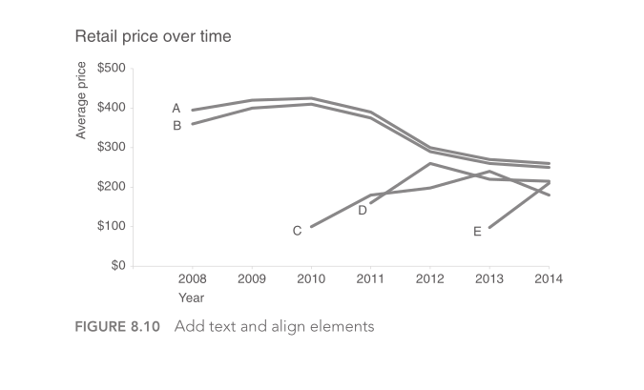
Lección #5 Piensa Como un Diseñador
Notes:
1º Forma[presentación visual] >> 2º Función[persuasión audiencia para acción]
Affordances visuales
Posibilidades de acción > Interpretación unívoca
Accesibilidad y Estética
Hacer accesible lo visual con texto
Texto gráfico sencillo
Producto A > A
Títulos ejes X e Y
Alinear elementos para mejorar la estética
Alineación
Arriba-izquierda título gráfico
Eje Y vertical
Eje X horizontal
+Limpieza

Slide 26

Tema #6 Contar una Historia [Sumario – Intro]
En los próximos 5 minutos... NUESTRO OBJETIVO:
Comprender cómo han cambiado los precios a lo largo del tiempo en el panorama competitivo
Utilizar estos conocimientos para fijar el precio de nuestro producto
Terminaremos con una recomendación específica

Slide 27
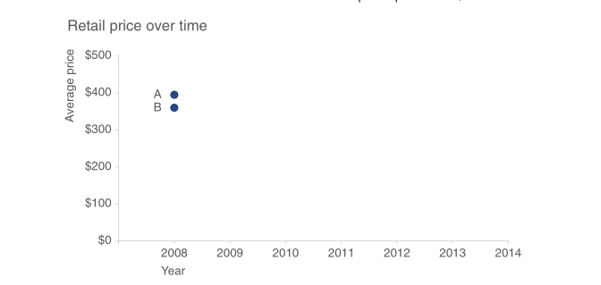
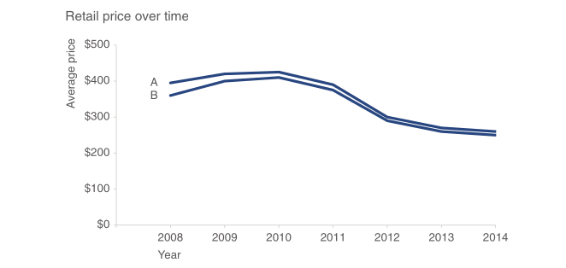
Lección #6 Contar una Historia [Presentación de la Trama]
Notes:
Análisis explicativo(1) y descriptivo(1a)
Presentación trama
Los productos A y B se lanzaron en 2008 a precios superiores a 360 dólares
Su precio ha sido similar a lo largo del tiempo, siendo B ligeramente inferior a A
En 2014, los productos A y B tenían un precio de 260 y 250 dólares, respectivamente

Slide 28
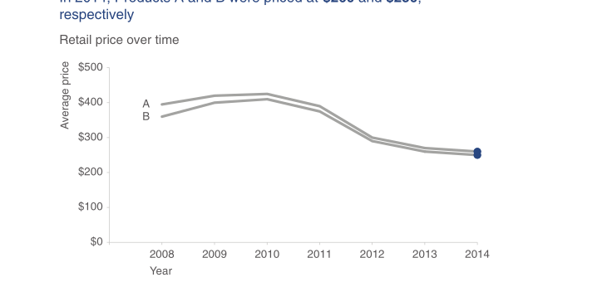
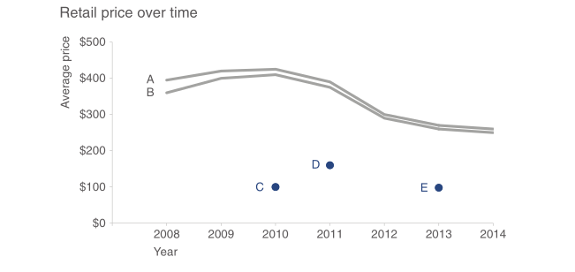
Lección #6 Contar una Historia [Presentación de la Trama II]
Notes:
Análisis explicativo(1) y descriptivo(1a)
Presentación trama
Los productos C, D y E se introdujeron posteriormente a precios mucho más bajos...

Slide 29
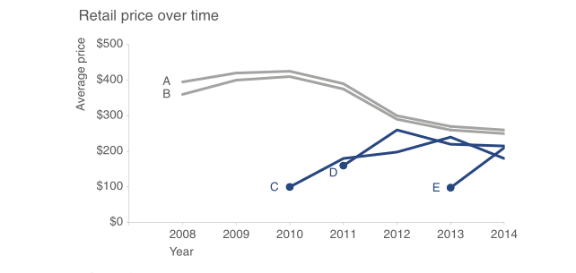
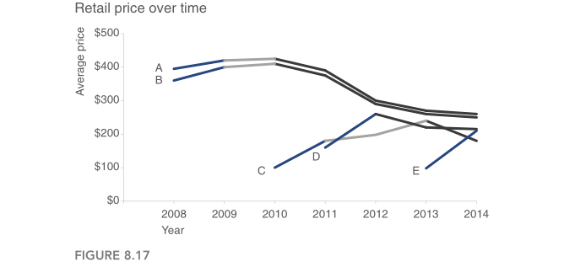
Lección #6 Contar una Historia [Introducción del conflicto y la tensión]
Notes:
Introducción del conflicto y la tensión
...pero todos han subido de precio desde sus respectivos lanzamientos
De hecho, con el lanzamiento de un nuevo producto en este espacio, tendemos a ver un aumento inicial del precio, seguido de una disminución con el tiempo
A partir de 2014, los precios de venta al público han convergido, con un precio medio de venta al público de 223 dólares, que oscila entre un mínimo de 180 dólares (C) y un máximo de 260 dólares (A)

Slide 30
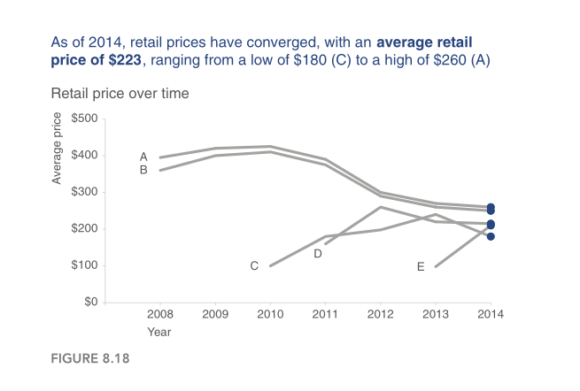
Lección #6 Contar una Historia [Introducción del conflicto y la tensión II]

Slide 31
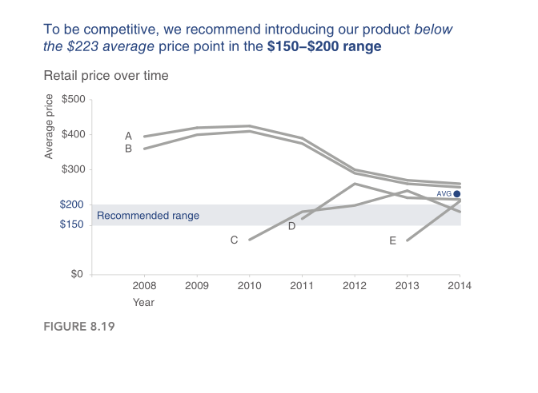
Lección #6 Contar una Historia [Llamada a la acción]
Notes:
Llamada a la acción
Para ser competitivos, recomendamos introducir nuestro producto por debajo del precio medio de 223 dólares, entre 150 y 200 dólares

Slide 32

Conclusiones [Proceso de narración de los datos]
Comprender bien el contexto
Elegimos la presentación visual adecuada
Identificamos y eliminamos el desorden
Utlizamos atributos preatencionales para guiar la atención del público hacia donde necesitamos
Nos convertimos en diseñadores
Añadimos texto para hacer el elemento visual más accesible
Utilizamos la alineación para mejorar la estética(limpieza)
Creamos una narrativa convincente y creamos una historia

Slide 33
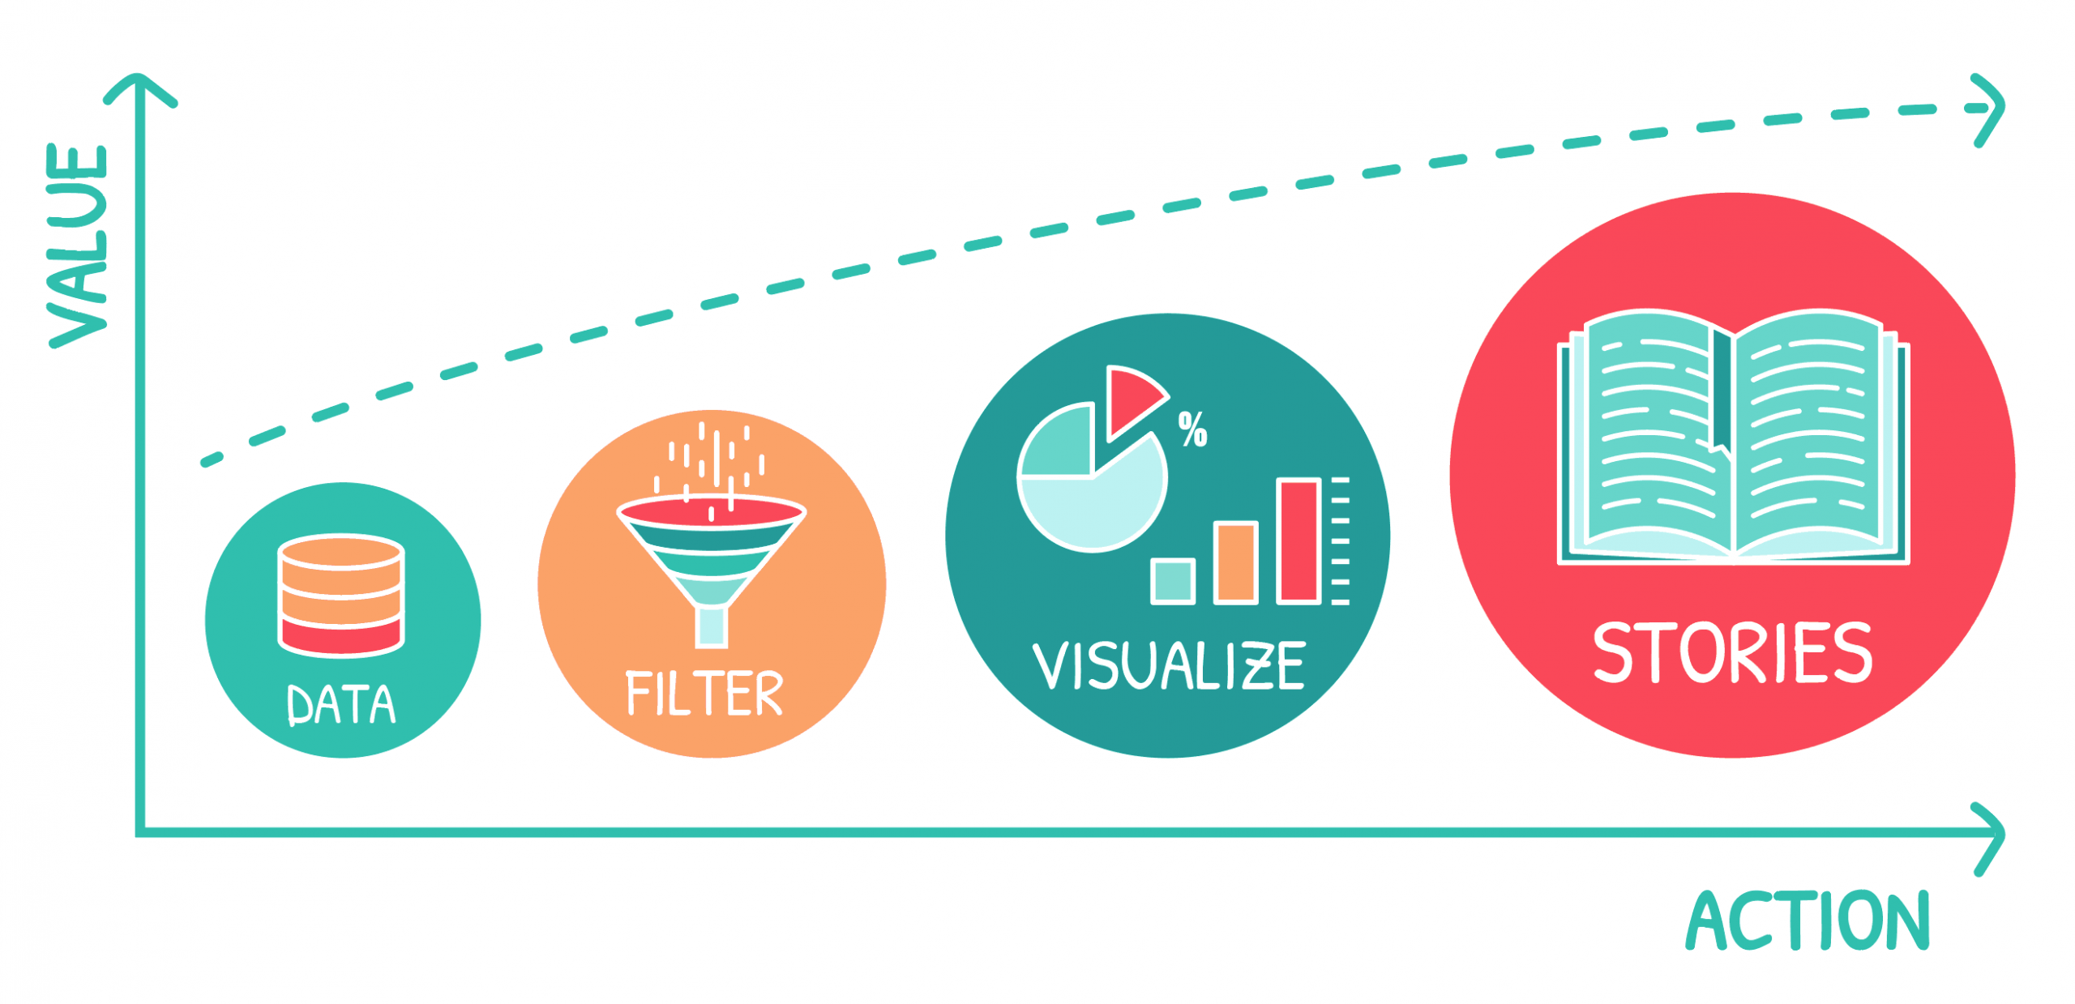

Slide 34


Slide 35
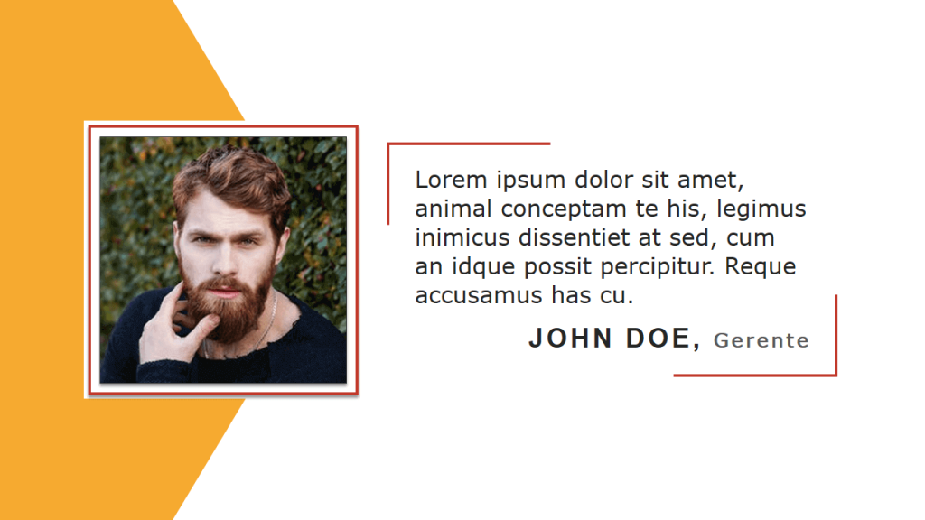
FIN
Notes:
[ Chiste que sólo un informático podría entender ]

